Slide 3
Сегодня мы отмечаем замечательный праздник — День защитника Отечества. Этот праздник напоминает нам о том, что всё самое дорогое, что у нас есть, может подвергнуться опасности. И долг каждого из нас, если придется, защитить своё Отечество. Ещё в давние времена воины не боялись с мечом в руках сражаться за свою родину.

Slide 4
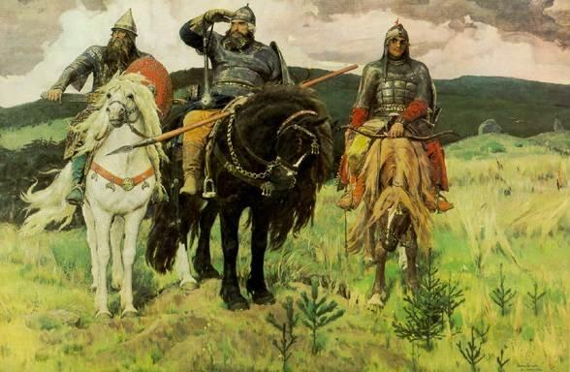

Slide 5
В древние времена боролись с врагами богатыри. Вот какие были смелые защитники Отечества. И каждый мальчик должен быть таким же сильным и умным и быть готовым, когда вырастет, в любой момент защитить свою Родину.

Slide 6
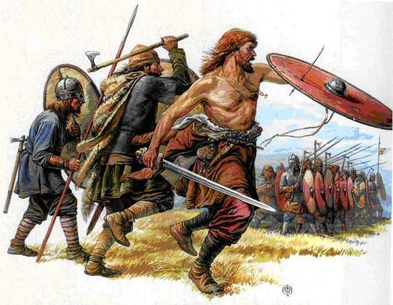

Slide 7
Если Вы считаете, что 23 февраля – это праздник военнослужащих, то Вы глубоко ошибаетесь! 23 февраля - это День Защитника Отечества. И каждый мужчина, будь он морским офицером или программистом, бизнесменом или милиционером, ученым или фермером - Защитник.
23 февраля – это День Защитника своего Отечества, своей семьи.
23 февраля – это День настоящего мужчины.

Slide 10
У этого праздника было несколько названий:
- День Советской Армии; - День рождения Красной армии; - День рождения вооруженных сил и военно-морского флота.
Сейчас этот праздник называется Днем Защитника Отечества…
23 февраля поздравляют пап, дедушек, братьев, всех тех, кто служил или служит в рядах Российской армии. Почему же именно 23 февраля считается Днем Защитников Отечества, а не любая другая дата?

Slide 11
Изначально 23 февраля праздновался как день рождения Красной Армии в честь победы над немецкими войсками. День первой победы стал днем рождения армии. Это как бы обозначило на будущее ее судьбу. Начав с победы, она с той поры не раз громила врагов нашей Родины. Не было ни одного захватчика, который бы не почувствовал на себе силу ее оружия.

Slide 12
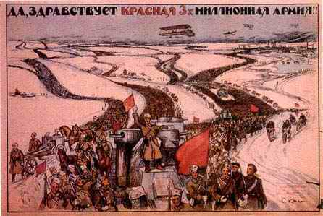

Slide 13
Армия стала называться Советской, а затем - Российской, а 23 февраля ежегодно отмечался в СССР как всенародный праздник - День Советской Армии и Военно-Морского Флота. После распада СССР 23 февраля было переименовано в День защитника Отечества. Государственная Дума России 10 февраля 1995 года приняла федеральный закон "О днях воинской славы (победных днях) России", в котором этот день назван так: "23 февраля - День защитника Отечества".

Slide 14
Сначала с этим праздником поздравляли собственно воинов - кадровых военных и ветеранов гражданской, а позже и Великой Отечественной войны.

Slide 16
Постепенно традиция видоизменилась и сложилась так, что поздравлять и дарить подарки 23 февраля стали не только военным, но и всем мужчинам и даже мальчикам. Армейский праздник превратился в праздник мужчин и мужского пола в целом.

Slide 17
Служить в армии - почетное право и обязанность каждого мужчины. Следовательно, он либо был, либо есть, либо будет воином. И почему же его не поздравить, если повод есть?!

Slide 18
Российская армия - это вооруженные силы нашей Родины, которые защищают ее независимость и свободу.
В вооруженные силы Российской Федерации входят:
сухопутные войска,
военно-воздушные силы,
ракетные войска стратегического назначения,
военно-морской флот,
войска противовоздушной обороны страны.

Slide 19
Сухопутные войска –
пехота,
артиллерия,
ракетные части,
танки.

Slide 20
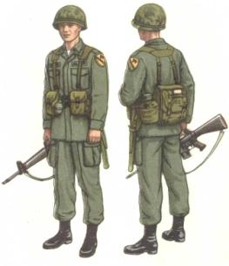
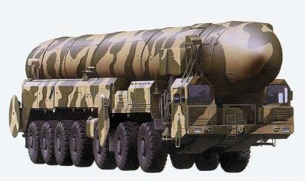
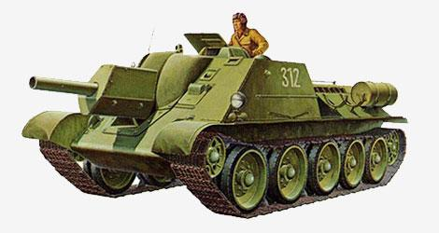
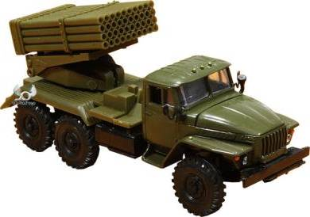

Slide 21
Военно-воздушные силы –
бомбардировочные истребительные,
а также вертолетные части и соединения.

Slide 22
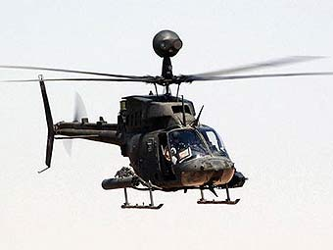
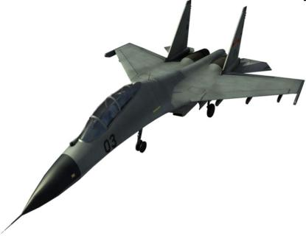

Slide 23
Ракетные войска –
части, вооруженные мощными ракетами, которые могут доставить в любую точку земного шара всесокрушающий атомный заряд.

Slide 24
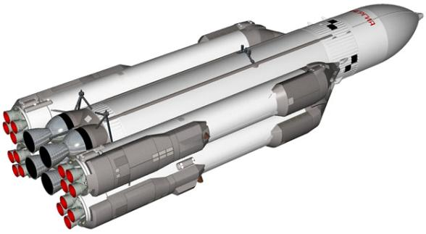
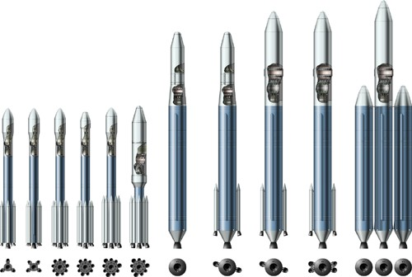

Slide 25
Военно-морской флот –
соединения различных боевых кораблей, морская авиация, береговые базы, на которых располагаются боевые корабли и самолеты.

Slide 26
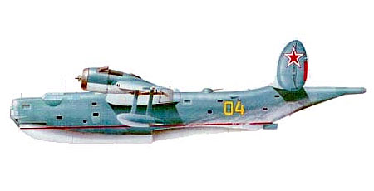
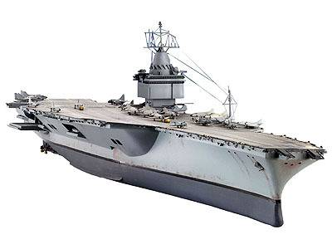
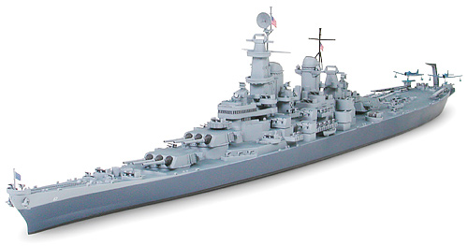

Slide 27
Войска противовоздушной обороны –
вооружены зенитными ракетами и самолетами-истребителями.

Slide 28
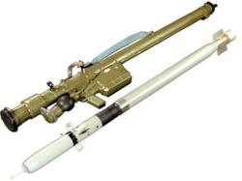
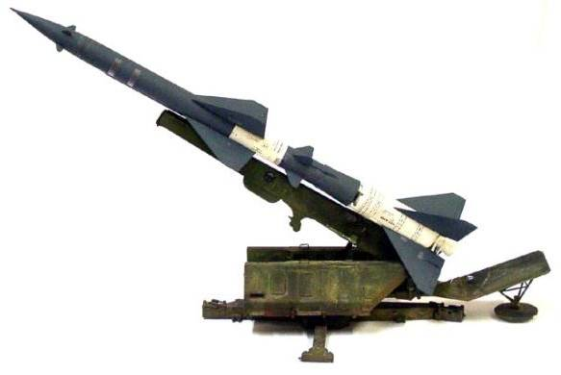
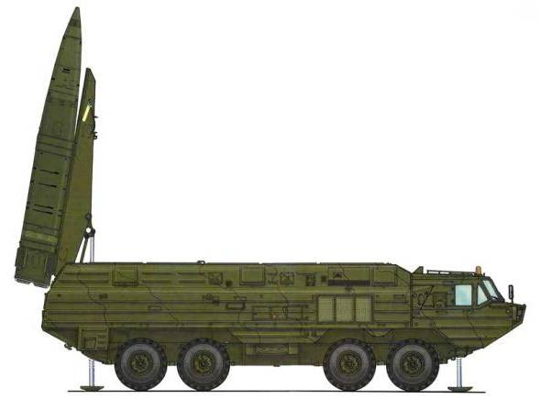

Slide 29
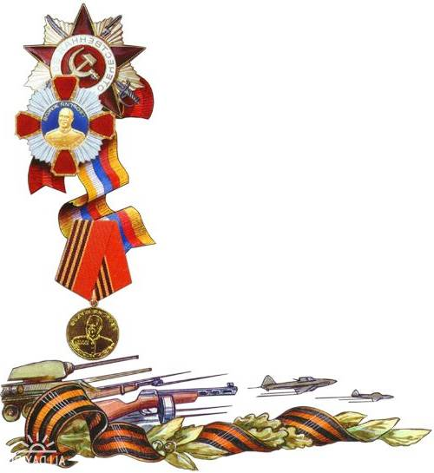
Громко ночью поют соловьи, Значит мир во дворах и домах. Сохраняют наши сны: и твои и мои, Ведь солдаты не спят на постах. Просто так, в одиночку, одни: Нам друзья, и родные, и близкие, А в шеренгах солдатских они, Мощь элитная наша, Российская. Наша Родина многое знает Крови, боли и слез матерей. Только Армия всех защищает, Не дает обижать сыновей! Будет сильною Русь многоликая И крепчает Армейская Рать Возродится Страна Великая И все помним, что Родина-мать!

Slide 30
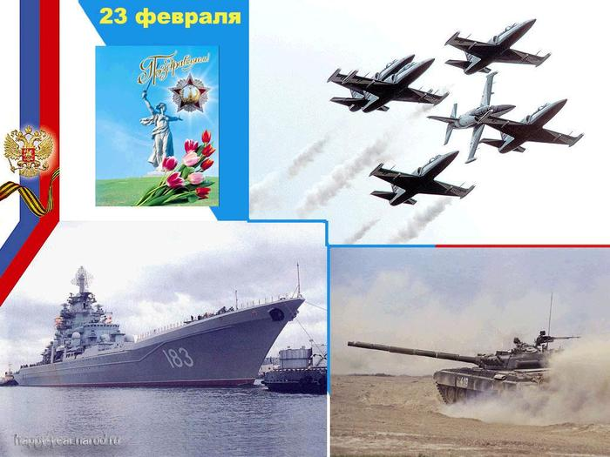

Slide 31
Смелость города берет.
Один в поле не воин.
Жить – Родине служить!
Тот герой, кто за Родину горой.
Родина –мать, умей за нее постоять.
Тяжело в учении – легко в бою.
Русский не с мечом, ни с калачом не шутит.

Slide 32
Дорогие наши мужчины — папы и сыновья! Поздравляем вас с праздником! Желаем успехов в делах, счастья, добра, чистого, мирного неба над головой! Мальчишкам — расти сильными, смелыми, мужественными, добрыми и благородными; помнить о высоком звании мужчин!

